Slide 1
Arquitetura de Serviços Workshop SOA v1.00
Dir. Arquitetura de Dados e Novas Tecnologias
Ger. Arquitetura de Dados
Rio de Janeiro | 2014

Slide 2
Controlo de Versão
V | Autor | Data | Descrição
1.00 | H. Morais | 01/10/2014 | Versão Final

Slide 3
Referências
Nome do Documento | Descrição | V
Oi - Arquitetura de Ref. SOA - Blueprint | Blueprint da Arquitetura de Referência SOA | 1.50
Oi – Arquitetura de Serviços – Guia de Utilização | Guia de Utilização para a Arquitetura de Serviços | 1.20
Oi – Modelo Canônico – Introdução | Introdução aos conceitos de Modelo Canônico e como irá ser implementado na Oi | 1.00
Oi - Reference Data - Introdução | Introdução aos conceitos de Dados de Referência e como irá ser implementado na Oi | 1.00

Slide 4
O presente documento pretende introduzir conceitos relacionados com a Arquitetura de Serviços da Oi, tais como SOA, Modelo Canônico e Reference Data e quais os padrões que deverão ser respeitados pelos Sistema e/ou Aplicações que utilizam os serviços disponibilizados por esta.
01 Introdução a SOA e ao Modelo Canônico
02 Arquitetura de Serviços da Oi
03 Padrões & Políticas da Arquitetura
04 Visão Macro do Modelo de Governança
45

Slide 5
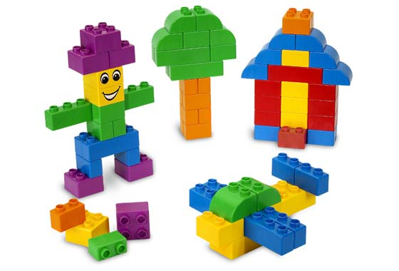
Introdução a SOA Definindo SOA
Service Oriented Architecture (SOA) (ou Arquitetura Orientada a Serviços) é uma abordagem arquitetural para o desenvolvimento e integração de sistemas, aplicações e processos de negócio.
Serviços são componentes de software desacoplados e reutilizáveis, baseados em standards, e que tipicamente suportam processos de negócio.
Numa Arquitetura Orientada a Serviços, os serviços podem ser diretamente consumidos por sistemas ou podem ser orquestrados para criar outros serviços compostos ou processos de negócio automatizados.

Slide 6
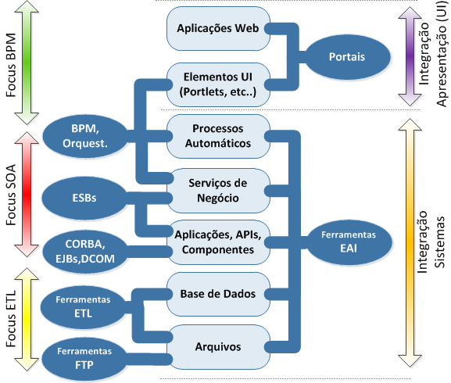
Introdução a SOA SOA e outros tipos de Integração
Sistemas e/ou Aplicações podem ser integradas a diferentes níveis
A cada nível podem ser usadas técnicas e formas diversas de integração;
A Arquitetura de Referência SOA da Oi provê funcionalidades que endereçam os problemas do espaço tradicional de Integração de Sistemas;
E baseia-se na resolução destes problemas através da utilização de standards de Arquitetura a nível de Protocolos de Transporte e de Mensagens (Focus SOA)

Slide 7
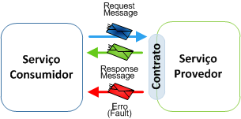
Introdução a SOA Conceitos Gerais sobre Serviços
Um Serviço é um componente que disponibiliza a um consumidor uma determinada funcionalidade (ou informação) de um ou vários sistemas (ou aplicações) provedoras. O consumidor pede esta funcionalidade através de requisições comunicadas via mensagens. O Barramento servirá de intermediário para esta comunicação.
É através dum Contrato (i.e. WSDL) bem definido que se comunica a funcionalidade disponibilizada a um consumidor, que deverá ter 3 visões (3S) : Semântica, Sintaxe, SLA
Visão | Descrição/Questões a serem respondidas
Semântica | O que o serviço faz? O que significa cada atributo da mensagem, como se deve comportar em caso de erros, o que deve ser monitorado, etc..
Sintaxe | Documentos WSDL, XML Schemas, Regras de Validação, Detalhes do Transporte
SLA | Quando estará disponível? Disponibilidade%? Garante o processamento? Performance base (requisições/s), quando se espera que seja desativado/”deprecated”?

Slide 8
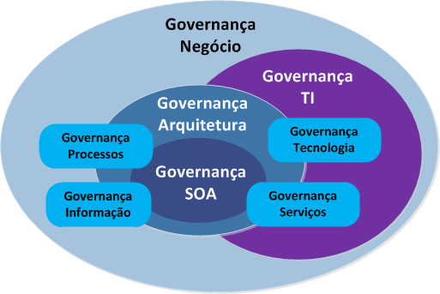





Introdução a SOA Governança SOA
Governança SOA é um conjunto de processos, políticas e procedimentos, definidas em conjunto com o negócio e o TI, que se propõe a garantir o alinhamento com a estratégia SOA da organização. Como subcategoria da Governança de Arquitetura, a Governança SOA necessita do envolvimento da Governança de TI e Negócio.
Governança SOA
Barramento Corporativo
Arquitetura de Referência
Padrões, Políticas e Processos

Slide 9
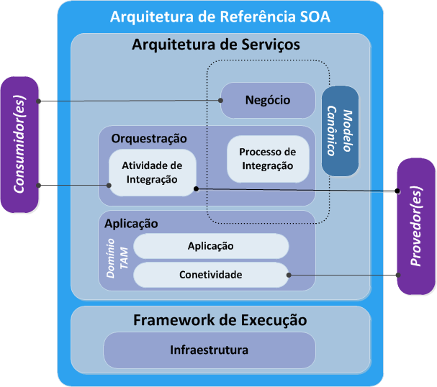
Introdução a SOA Arquitetura de Referência
A Arquitetura de Referência define os padrões a serem empregados e identifica as camadas e componentes necessários para a implementação duma Arquitetura de Serviços (SOA).
Uma dessas camadas, a Arquitetura de Serviços (ou runtime) disponibiliza todas as funcionalidades de Integração características de um Barramento Corporativo ou ESB (Enterprise Service Bus), tais como Validação, Enriquecimento, Transformação, Roteamento e Operação (Padrão VETRO) e os padrões de comunicação para a implementação dos serviços de integração.
Uma Framework de Execução irá também prover serviços e capacidades (Serviços de Infraestrutura) reutilizáveis por toda a arquitetura de serviços, tais como Logging, Gestão de Erros ou Tradutor de Dados de Referência.

Slide 10
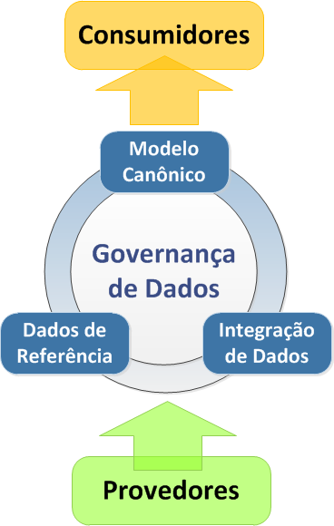
Introdução a SOA Governança de Dados
Para garantir uma gestão mais adequada na identificação e desenvolvimento de serviços na Oi, consumidores e provedores de serviços irão interagir com 3 áreas (Modelo Canônico, Dados de Referência, e Integração).
O Modelo Canônico servirá de vocabulário comum entre todos os sistemas e/ou aplicações que tenham de passar informação relevante através do Barramento.
Alguns dos atributos das entidades de negócio que irão transitar no Barramento serão identifcados como Dados de Referência. Estes serão geridos independentemente e caberá a uma equipa dedicada a identificação e manutenção destes dados e do seu mapeamento entre os diversos sistemas e/ou aplicações.
A Integração, através da nova Arquitetura de Serviços irá depois disponibilizar aos consumidores, através de serviços, funcionalidades e dados dos provedores.
Notes:
Versão 1.1 - Highlight

Slide 11
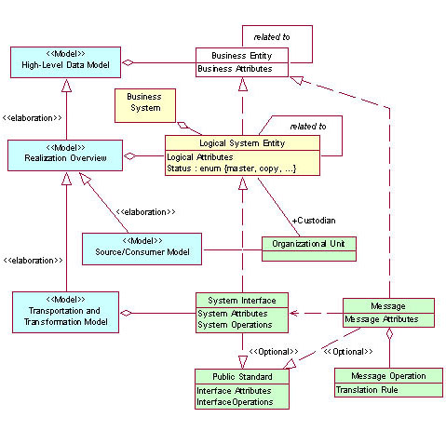
Introdução a SOA Conceito do Modelo Canônico
Canônico Adj.
Que está de acordo com as normas estabelecidas ou convencionadas; Normativo; que estabelece regras.
Um Modelo Canônico de Dados constitui assim um modelo lógico de informação (metadados) representando as entidades de negócio de interesse para uma organização, bem como os atributos que as caracterizam.
Representará o vocabulário comum (Lingua Franca) utilizado por aplicações e/ou sistemas que tenham de passar entre elas informação relevante, através da integração, para a execução de processos de negócio.
Fonte: IBM, “Modeling the enterprise data arquiteture”, 2003

Slide 12
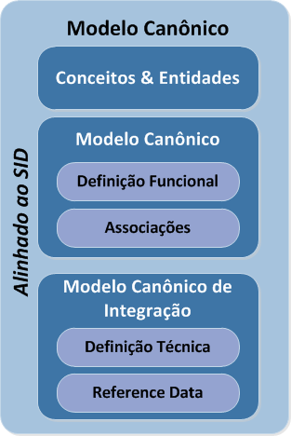
Introdução a SOA Modelo Canônico na Oi
O Modelo Canônico de Dados é então o modelo lógico de informação corporativa da Oi, simplificado e suficientemente genérico para representar, numa linguagem comum, as entidades de negócio, bem como os atributos que as caracterizam e como se relacionam entre si e com os sistemas e/ou aplicações fontes desses dados.
Define o dicionário de conceitos (semântica, i.e. significado) da organização e identifica as entidades de negócio (cliente, ordem, conta fatura, etc..), alinhado ao SID* do TMForum;
Define os atributos de cada entidade de negócio (atributos identificadores, base e extensão), indicando as respetivas características e identifica associações entre as diferentes entidades através de diagramas;
Identifica e relaciona as entidades de negócio corporativas com os sistemas e/ou aplicações que as implementam;
Define a representação técnica das entidades (i.e. sintaxe – tipo, formato, tamanho, etc.. ) e identifica os atributos com valores fechados, que definimos como dados referência;

Slide 13
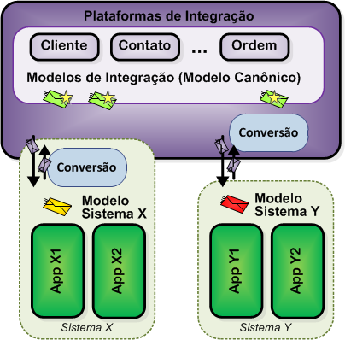
Introdução a SOA Para que serve o Modelo Canônico em Integração
O Modelo Canônico será instanciado em modelos de dados de integração, que servirão de contrato de integração entre sistemas e/ou aplicações, relativamente a um sub-conjunto da informação existente no Modelo Canônico.
Será a instanciação técnica deste modelo que será usado e exposto pelas plataformas de integração para fazer circular informações entre os diversos sistemas e/ou aplicações.
O uso dum modelo canônico de integração, independente dos modelos dos sistemas, facilita e simplifica a integração aplicacional, permitindo que analistas de sistemas e usuários de negócios discutam a solução de integração em termos corporativos.

Slide 14
Arquitetura de Serviços

Slide 15
Arquitetura de Serviços (SOA) Topologia da Arquitetura de Referência
A Arquitetura de Serviços foi dividida em 3 camadas funcionais para permitir a melhor reutilização dos serviços aí implementados.
Os serviços de Negócio expõem aos consumidores externos as funcionalidades e dados duma forma padronizada (transporte e mensagem).
Os serviços de Orquestração permitem a integração de sistemas através da orquestração de serviços de domínios aplicacionais diferentes ou através de serviços técnicos de integração (tais como alterações de modelo de dados ou protocolo de mensagem)
Os serviços de Aplicação são responsáveis por criar uma camada de abstração semântica e técnica das funcionalidades dos provedores e agrupados nos domínios TAM.
*TAM – Telecom Aplication Map, TMForum

Slide 16
Arquitetura de Serviços (SOA) Barramento Corporativo de Serviços “Aplicacionais”
Os Serviços de Aplicação tem a responsabilidade de criar um barramento de abstração de dados, expondo interfaces S(Search)CRUD das entidades do modelo canônico e utilizando um padrão de mensagens comum (mensagem canônica).
Este é um padrão comum de implementação SOA, pois permite criar um barramento de serviços que expõem funcionalidades (e dados) reutilizáveis por sistemas de outros domínios, permitindo assim o desacoplamento entre sistemas. O uso dum modelo canônico de integração, independente dos modelos dos sistemas, permite que se altere o modelo das mensagens dum sistema sem que se impacte a forma como este comunica com o mundo exterior (outros sistemas).
*TAM – Telecom Aplication Map, TMForum

Slide 17
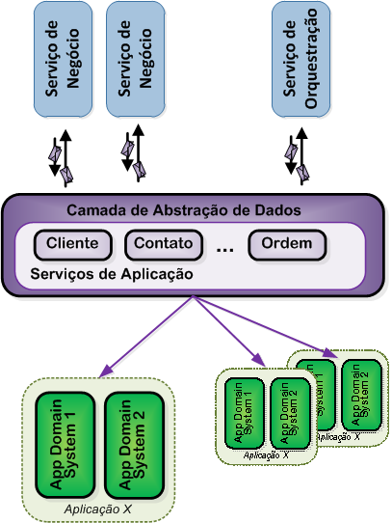
Arquitetura de Serviços (SOA) Barramento Corporativo de Serviços “Aplicacionais”
Os Serviços de Aplicação, vão orquestrar os diferentes Serviços de Conetividade das diversas aplicações, mas dum mesmo domínio, para expor uma única entidade do modelo canônico e as diversas operações (S)CRUD para manipular essa entidade;
Os Serviços de Conetividade, tem a responsabilidade de “encapsular” uma só API duma “aplicação” no mesmo domínio, harmonizar as diferenças técnicas, tais como protocolos de transporte entre a aplicação e a arquitetura mas também fazer a harmonização das diferenças semânticas e sintáticas entre o modelo canônico e o modelo interno de dados de cada API da aplicação;
As diferenças de SLA, são as mais difíceis de harmonizar, mas os serviços de aplicação vão expor um SLA único e uniforme para cada entidade;

Slide 18
Arquitetura de Serviços (SOA) Governança de Dados Corporativos
A governança dos dados que trafegam na Integração é assim uma necessidade para a Arquitetura de Serviços:
A Visão Macro do Modelo Canônico é uma visão de alto nível das entidades de negócio, descreve o conceito e as suas associações.
Canônico
O Modelo Canônico define funcionalmente as entidades e os seus atributos, dos quais alguns são Dados de Referência, indicando as respetivas características e diferentes associações com os sistemas que as realizam
Os Modelos de Integração irão traduzir técnicamente a representação do modelo de dados canónico numa determinada plataforma ou mecanismo de integração (Online e Batch).
Integração
As Especificações de Serviço ou/e Interface identificam o mapeamento entre as diferentes mensagens utilizadas pelos Interfaces de Sistema utilizando o Modelo Canônico como base.

Slide 19
Arquitetura de Serviços (SOA) Governança de Reference Data
Transactional Data
Operational Data & Hierarchies
Master Data
Reference
Data
Dados de Referência, ou “Reference Data” são dados que ajudam a categorizar outros dados ou entidades de negócio numa aplicação ou base de dados;
Podem também materializar regras de negócio;
São o que chamamos normalmente por domínios, lista de valores ou tabelas de “lookup”;
Diferente de Dados Transacionais (que representam dados criados por transações numa aplicação) ou Dados Mestre (que representam as entidades de negócio )
Bilhete de Defeito
Ordem de Serviço
Oferta de Produto
Campanha
Hierarquia de Produto
Cliente
Recurso
Produto
Status de Cliente
Tipo de Serviço
Centros de Custo
Códigos de Países

Slide 20
Arquitetura de Serviços (SOA) Governança de Reference Data
Dados de Referência não são Dados Mestre (ou Master Data)
Reference Data (Dados de Referência) | Master Data (Dados Mestre)
Categoriza outros dados. Valores de referência qualificam e/ou classificam dados Mestre ou Transacionais | Representa a entidades de negócio que participam nas transações de negócio
Um conjunto de valores pré-definidos permitidos | Nenhum conjunto de valores pré-definidos
Não são alterados pelas transações ou processos aplicativos que os usam. Utilizados em modo leitura. | Podem ser criados e alterados dentro das aplicações de negócio
Dados relativamente estáticos ou que mudam muito raramente. | São alterados frequentemente pois representam entidades que evoluem naturalmente com os processos de negócio.
Estrutura de dados relativamente “flat” e normalmente não inclui muitos atributos | Normalmente estrutura de dados complexa com muitos atributos

Slide 21
Padrões & Políticas da Arquitetura

Slide 22
Arquitetura de Serviços (SOA) Padrões, Políticas e Procedimentos
Governança SOA
Como mencionado, a Governança de Arquitetura (SOA) definiu um conjunto de Padrões, Políticas e Procedimentos para que seja possível realizar uma gestão mais adequada da arquitetura de integração online (ou SOA) da Oi e assim obter os benefícios pretendidos através da padronização e reutilização dos serviços do barramento.
Esta seção serve de Guia para a utilização destes por consumidores e provedores de serviços do barramento corporativo da Oi.
Barramento Corporativo
Arquitetura de Referência
Padrões, Políticas e Processos

Slide 23
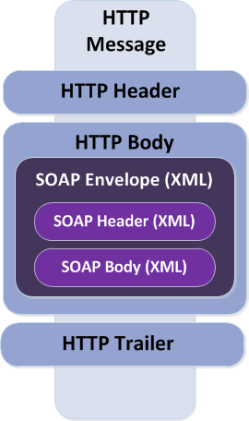
Arquitetura de Serviços (SOA) Padrões de Transporte
Os Protocolos Padrão (base) que irão ser suportados pela Arquitetura de Serviços são os seguintes:
SOAP over HTTP* | Mensagens SOAP sobre transporte HTTP
SOAP over JMS | Mensagens SOAP sobre transporte JMS
As seguintes especificações (standards) são suportadas:
Base WS-I Profiles
WSDL
SOAP
XML
HTTP, HTTPS, JMS
Reliable Secure Profile | v1.0
Basic Security Profile | v1.1
Basic Profile | v1.1, v1.2, v2.0
*Este é o protocolo “default” dos Serviços da Arquitetura.

Slide 24
Arquitetura de Serviços (SOA) Padrões de Comunicação
A Arquitetura de Serviços irá suportar diferentes padrões de comunicação, que estarão disponíveis tanto para os consumidores como para os provedores.
Síncrono
O consumidor fica à espera duma resposta do provedor, antes de recomeçar o fluxo de execução. Isto pode ser suportado com um “interface” síncrono ou assíncrono.
Assíncrono
O consumidor delega o controlo da execução ao provedor depois do envio da requisição. A resposta é iniciada pelo provedor com uma chamada ao consumidor quando a requisição termina.
Publish/Subscribe
O consumidor envia (publica) uma requisição a múltiplos provedores e subscreve-se para receber as múltiplas respostas.
Notes:
Versão 1.1 – Retirou-se o padrão Fire/Forget

Slide 25
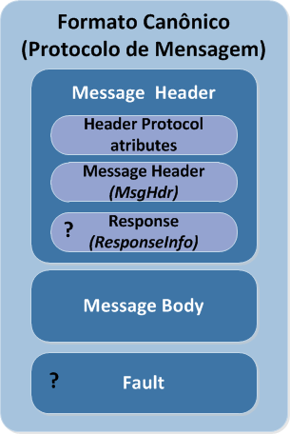
Arquitetura de Serviços (SOA) Padrão de Mensagem (Formato Canônico)
Todos os consumidores ou provedores de serviços que interagem com a Arquitetura deverão utilizar como formato da mensagem o padrão de Formato Canônico da Arquitetura (que irá depender do protocolo de mensagem utilizado, e.g. SOAP, XML, etc..).
Duas entidades foram definidas para as mensagens a serem recebidas ou enviadas pela Arquitetura, estas entidades irão ser definidas no Message Header das mensagens request e response dos serviços:
Message Header: Estrutura de metadados que representa o cabeçalho das mensagens, e que deverá estar presente em todas as mensagens recebidas e retornadas pelas operações dos serviços, tanto nas execuções síncronas das operações, quanto assíncronas.
Response: Estrutura de metadados que propaga o(s) código(s) de retorno (de sucesso ou erro) e informações associadas da framework a ser enviadas aos consumidores de serviço ou pelos provedores de serviços que interagem com a Arquitetura;

Slide 26
Arquitetura de Serviços (SOA) Padrão de Mensagem (Mensagem Canônica)
O Modelo Canônico de Integração representa uma padronização do conteúdo das mensagens (sintaxe e semântica) dos serviços pertencentes à Arquitetura de Serviços.
O modelo canônico corporativo servirá de vocabulário comum entre todos os sistemas e/ou aplicações que tenham de passar informação relevante através de integração.
Ele define a representação técnica das entidades (i.e. sintaxe – tipo, formato, tamanho, etc.. ) e identifica os atributos com valores fechados, que definimos como dados referência;
Todos os Serviços de Negócio expostos pelo Barramento irão utilizar como padrão de mensagens as entidades de negócio baseadas no Modelo Canônico de dados da Oi, que é o modelo lógico de informação corporativa.
*SID – Shared Information Model, TMForum

Slide 27
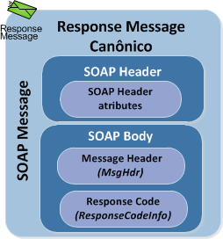
Arquitetura de Serviços (SOA) Padrão de Mensagem (Códigos Retorno)
Como referido, todas as mensagens resposta enviadas/recebidas pela Arquitetura terão uma estrutura padrão. O código de retorno dum serviço será tipificado da seguinte forma, sendo os erros classificados de Técnicos ou de Negócio.
Tipo | Definição | Descrição
S | Sucesso | Representa sucesso na execução da Requisição
T | Erro Técnico | Representa que houve um erro técnico no serviço/api. São erros que normalmente não são esperados e para os quais os consumidores de serviços não podem (facilmente) recuperar pois estão dependentes de outros resolver a causa raiz do problema.
N | Erro de Negócio | Representa que houve um erro funcional/negócio. Erro previsto pela lógica de negócio do serviço (i.e Cliente já existe, Cliente bloqueado, Cliente não existe). São erros esperados (i.e. podem ser definidos no contrato dos serviços) para os quais os consumidores podem normalmente recuperar.
A | Aviso | Representa que houve um aviso (e.g. requisição já processada), mas a requisição foi processada (com restrições).
Os códigos de retorno devolvidos pelos provedores devem ter uma semântica unívoca (um código = um significado transversal ao sistema e/ou aplicação).

Slide 28
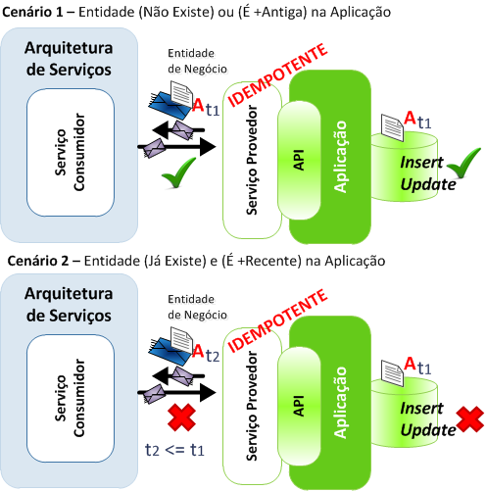
Arquitetura de Serviços (SOA) Padrão de Idempotência
Os serviços consumidores ou provedores deverão demonstrar a capacidade de ser idempotentes, i.e. se uma requisição já foi processada pelo provedor, essa mesma requisição, em outro momento posterior, não deverá ser tida em conta).
Este requisito é válido para serviços que atualizem dados no sistema consumidor ou provedor (caso estes sejam os slaves da informação).
Este requisito garante que a arquitetura possa reprocessar requisições caso haja um erro (ou em caso de reenvio erróneo pelo consumidor), sem por em causa a consistência dos dados nas aplicações provedores ou consumidoras.
Caso os serviços consumidor ou provedor encontrem esta situação a requisição deverá ser ignorada e um erro (ou warning) comunicado.
Notes:
Versão 1.1 – Highlight

Slide 29
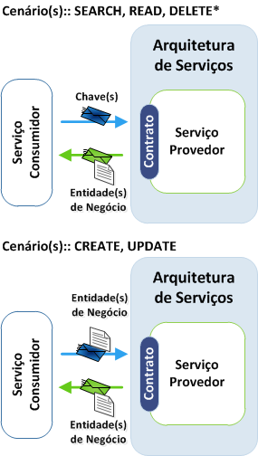
Arquitetura de Serviços (SOA) Padrão de Operação
Os Serviços de Negócio da Arquitetura irão comunicar mensagens canônicas utilizando o seguinte padrão de transmissão das entidades de negócio do modelo canônico por tipo de operação.
Cenário(s) de SEARCH, READ, DELETE*
O serviço consumidor irá enviar na mensagem de request uma ou mais chaves de entidades (e.g. idCliente, idServiço, etc..) e receberá da Arquitetura de Serviços uma ou mais Entidades de Negócio completa(s) na mensagem de response.
Cenário(s) de CREATE, UPDATE
O serviço consumidor irá enviar na mensagem de request uma ou mais Entidades de Negócio completa**(s) (e.g. Cliente, Ordem de Serviço, etc..) e receberá da Arquitetura de Serviços uma ou mais Entidades de Negócio completa(s) na mensagem de response.
*DELETE – Uma operação do tipo de DELETE não existe normalmente (aplica-se um delete lógico)
** “Completa” – Para as operações CU só alguns atributos são obrigatórios, mas o Retorno terá a visão do Master
Notes:
Versão 1.1 – Highlight

Slide 30
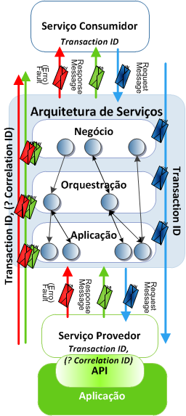
Arquitetura de Serviços (SOA) Política de Rastreabilidade Técnica (Uso do Transaction Id)
Todos os consumidores de serviços que interagem com a Arquitetura deverão gerar um ID único para cada requisição (Transaction ID). Este ID deverá ser único no contexto do consumidor. O(s) serviços provedores terão a responsabilidade de fazer uso deste ID para operacionalizar a solução de integração fim-a-fim.
O Transaction ID será o identificador único da transação de negócio do consumidor que iniciou esta requisição de serviço. Este permite identificar univocamente cada requisição (mensagem) recebida de um determinado consumidor. Trata-se de um identificador puramente técnico, sobre o qual não deve ser implementada lógica.
Caso a requisição seja feita utilizando um padrão de comunicação assincrono o serviço provedor deverá criar um novo Transaction ID na resposta à requisição e associar o transaction ID inicial ao valor do atributo Correlation ID da resposta.
Notes:
Versão 1.1 - Highlight

Slide 31
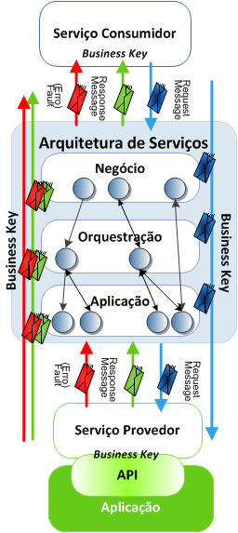
Arquitetura de Serviços (SOA) Política de Rastreabilidade Funcional (Uso do Business Key)
Todos os consumidores de serviços que interagem com a Arquitetura deverão utilizar uma Business Key (i.e. Chave de Negócio) na requisição aos serviços de negócio, que identifica a(s) entidade(s) de negócio(s) à qual esta requisição faz referência.
A Business Key será o identificador da entidade de negócio que transita pela arquitetura de serviços. Esta chave é um identificador funcional e correlaciona as diferentes transações independentes trocadas na Arquitetura.
Esta chave deverá estar presente, tanto nas requisições quanto nas respostas relacionadas, e deverá ser transitada entre o consumidor e o(s) provedores.
Esta chave será constituída por um ou vários identificadores presentes na(s) entidade(s) incluídas na requisição e deverá ser definida na fase de desenho do serviços.

Slide 32
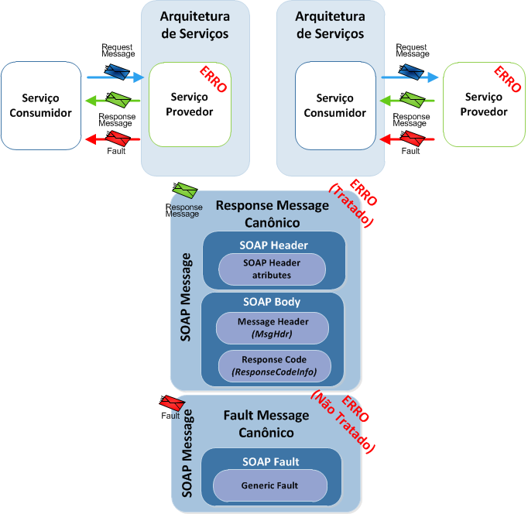
Arquitetura de Serviços (SOA) Política de Gestão de Erros
Todos os consumidores e provedores de serviços que interagem com a Arquitetura deverão gerir obrigatoriamente todos os erros enviados pela ou para a Arquitetura de Serviços.
Uma estrutura padronizada baseada em códigos de retorno (no Message Header da resposta) foi definida para facilitar a gestão de erros pelos consumidores e provedores.
Os erros enviados pelos provedores deverão ser finos o suficientes para que estratégias de reprossesamento, se necessário, possam ser definidas no Barramento.
Caso o erro seja enviado por um serviço orquestrado, fazendo uso de vários serviços provedores acedendo a várias API(s), o(s) erro(s) orginais vêm agregados na resposta.
Em casos excepcionais, uma SOAP Fault (em caso de utilização SOAP) poderá ser enviada ao consumidor (tal como, erros HTTP/JMS – Erros de Transporte) que também deverão ser convenientemente tratados pelos consumidores.
Notes:
Versão 1.1 - Highlight

Slide 33
Arquitetura de Serviços (SOA) Política de Gestão de Erros
A Arquitetura de Serviços irá suportar as seguintes estratégias para a gestão de erros que possam ocorrer no Barramento Corporativo.
Estratégia | Tipo | Descrição da Estratégia
Retentativa (Retry) | Prevenção | Baseado em informação de gestão associada a cada erro ou código de retorno da framework, a Arquitetura poderá reprocessar requisições automaticamente, permitindo assim recuperar situações de erro de forma rápida e automática sem qualquer intervenção humana
Envio ao consumidor (Rethrow) | Tratamento | Se o erro não puder ser reprocessado, este será reenviado para o consumidor, de forma padronizada e utilizando um modelo uniforme de códigos de erro, onde poderá ser tomada ações específicas para tratar o erro.
Compensação | Tratamento | Em casos especiais poderá ser necessário implementar uma estratégia de compensação para desfazer atividades já executadas em provedores através da execução de ações contrárias e na ordem reversa do que foi feito. (NOTA: O seu uso deverá validado pelo Comité de Governança SOA, tendo-se preferência a utilização de recursos transacionais)
Notes:
Versão 1.1 – Alteração da Nota na estratégia de Compensação.
Notas: Nenhuma outra estratégia de Tratamento de Erros é previsto no barramento (tal como republicação manual no barramento)

Slide 34
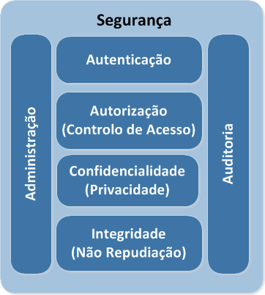
Arquitetura de Serviços (SOA) Política de Segurança
O conceito de segurança de integração não é muito diferente do de segurança da informação. Pode-se implementar na arquitetura, segurança a 2 níveis: Transporte e Mensagem. Como permissa base, todas os sistemas e/ou aplicações que são consumidores ou provedores de serviços na Arquitetura deverão implementar segurança a nível de transporte.
A seguintes funcionalidades de segurança deverão ser garantidas entre os sistemas/aplicações consumidoras ou provedores de serviços e a Arquitetura de Serviços :
Autenticação: Deverá ser feita autenticação dos servidores envolvidos nas transações através de SSL/TLS com certificados digitais;
Confidencialidade & Integridade: Deverá ser feita a encriptação das mensagens durante o transporte com SSL/TLS Encryption;
Auditoria: Deverá ser garantida pelos provedores de serviços, auditoria das mensagens de entrada e saída dos serviços (informação de toda a requisição/resposta – i.e Header e Body);
Notes:
Versão 1.1 - Highlight

Slide 35
Arquitetura de Serviços (SOA) Política de Versionamento de Serviços
Como mencionamos anteriormente, um contrato de serviço irá definir os benefícios (funcionalidades e/ou dados disponibilizados) e as obrigações (mensagens, protocolos, SLA, ) entre 2 entidades: o consumidor e provedor do serviço. Cada vez que este contrato é alterado ambas deverão estar claras de quais foram as mudanças. Por isso na Arquitetura de Serviços iremos seguir a seguinte estratégia de versionamento:
Tipo | # (e.g.) | Descrição
Major | X.0.0 (1.0.0) | Mudança de contrato que quebra “backward compatibility”. Impacto no consumidor.
Minor | x.X.0 (1.1.0) | Mudança que é “backward compatible”, não afeta o consumidor.
Revision | x.x.X (1.1.1) | Contrato não muda, normalmente usado quando implementação alterada internamente para melhoria.
Nota: Só versões Major irão requer a alteração do end-point do serviço, i.e. só o # Major será incluído no contrato (WSDL, XSD). As outras alterações só iram ser refletidas em documentação associada e no repositório.

Slide 36
Visão Macro do Processo GSOA

Slide 37
Arquitetura de Serviços (SOA) Processo GSOA
Governança SOA
Como mencionado, a Governança de Arquitetura reviu o Processo de TI conjuntamente com a Governança de TI e fez alterações a este para acomodar um novo processo de Governança SOA que entrou em produção em Fevereiro 2014.
Esta seção serve de Guia para o processo de TI revisto com esta nova Governança.
Barramento Corporativo
Arquitetura de Referência
Padrões, Políticas e Processos

Slide 38
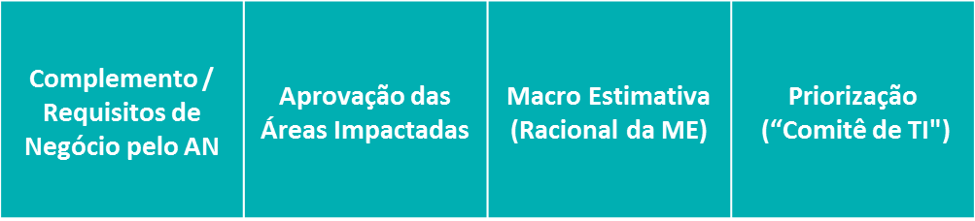
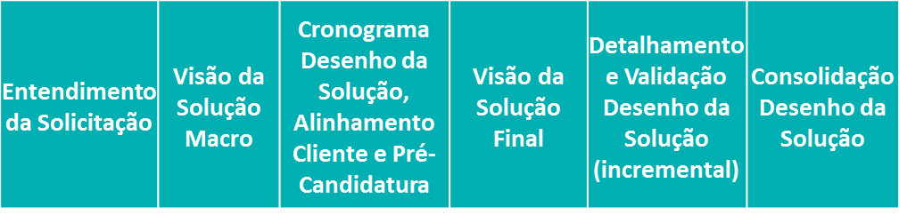
Processo de TI com GSOA Identificação e Desenho de Serviços
1. Arquiteto de Solução elabora Diagrama e Lista de Atividades no Documento Arq. de Solução (DAS).
2. Arquiteto de Dados elabora Visão Macro do Modelo Canônico e Planilha de Interface e inicia outros artefatos do Modelo Canônico e Reference Data.
3. Área de Integração detalha VSF de Integração (DSOL de Integração)
Arquitetura de Soluções avalia o impacto na Governança SOA ,Modelo Canônico e/ou Reference Data.
Caso necessário, envolver Líder SOA e Gestor do Modelo Canônico e Reference Data (Arquitetura de Informação).
LT aprova Mapa de Requisitos na Primeira Plenária.
Gestão de Demandas
Desenvolver Soluções
Plano
Desenho da Solução
Líder SOA e Arquiteto de Informação realiza aprovação conjunta de todos os artefatos elaborados no DS
Líder SOA acessa Repositório de Serviços e identifica possíveis serviços aptos a atender a demanda.
Arquiteto de Soluções estima prazo de entrega do Book de Arquitetura.
Arquiteto de Dados estima prazo de entrega da Visão Macro do Modelo Canônico e Planilha de Interface.
O cronograma deve garantir que essas atividades sejam predecessoras da elaboração dos UC/DF.
LT junto com o Líder SOA avalia Mapa de Requisitos: Requisitos de Negócio X Funcionalidades X Serviços Candidatos.

Slide 39

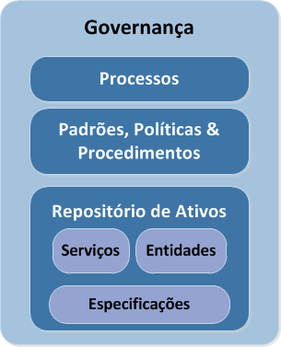
Processo de TI com GSOA Artefatos GSOA na fase DSOL
Artefatos | Gestor SOA | Gestor Modelo Canônico | Arquiteto Informação | Líder SOA | Arquiteto de Solução | Arquiteto de Dados | Analista de Integração | Fábrica de Integração | CSOL Sistemas
Cronograma | I | I | I | A | C | C | C | I | C
Mapa de Requisitos |  |  |  | A | R |  | I | I | I
Documento de Arquitetura da Solução (DAS) |  | I | I | C | RA | C | I |  | C
Diagrama e Lista de Atividades (incl. no DAS) |  | I |  | A | RA | C | C |  | C
Modelo Canônico – Visão Macro |  | I | A | I | C | R | I |  | I C
Planilha de Interfaces (Inventário de Serviços) | I |  |  | A | C | R | I C | I | I C
Mapeamento para Modelo Canônico* (Sistema e Consolidado) |  |  | A | C | I | R | I |  | R C
Inventário de Reference Data* (Sistema e Consolidado) | I | I | A | C |  | R | I |  | I C
Responsável Aprovado Consultado Informado
Projeto
R
A
C
I
Auditoria SOX
* Estes Artefatos são Iniciados nesta Fase, mas só algumas são concluídas

Slide 40


Processo de TI com GSOA Artefatos relacionados com Integração de Dados
Artefatos | Gestor SOA | Gestor Modelo Canônico | Arquiteto Informação | Líder SOA | Arquiteto de Solução | Arquiteto de Dados | Analista de Integração | Responsável Técnico | CSOL Sistemas
Cronograma | I | I | I | A | C | C | C | I | C
Mapa de Requisitos |  |  |  | A | R |  | I | I | I
Documento de Arquitetura da Solução (DAS) |  | I | I | C | RA | C | I |  | C
VSOL Consolidado (Sistemas e Integração ) | I | I | C | A | AC | C | R | A | C
Detalhamento de Interface (Funcional) por Sistema (inc. no DSOL do Sistema) |  |  |  | A |  | C | C | A | R
DSOL (VSF detalhado) de Integração | I | I | C | A | AC | C | R | A | C
Plano de Migração de Dados |  |  | C |  |  | A |  | R | C
Modelo de Dados por Sistema |  |  | C | I |  | I | I |  | A R
Responsável Aprovado Consultado Informado
Projeto
VSOL
DSOL
R
A
C
I
Auditoria SOX
Novo Template a Propor, após Gaps identificados

Slide 41
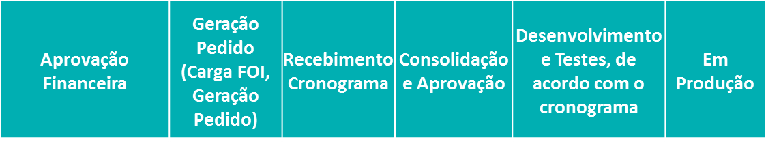
Processo de TI com GSOA Desenho e Desenvolvimento de Serviços
PMO alinha cronograma com os envolvidos, incluindo Líder SOA e Arquiteto de Informação
Desenvolver Soluções
OPERAÇÃO ASSISTIDA
Analista de Operação acompanha a orquestração dos serviços e qualquer evidência comunicar ao Líder SOA.
Em Aprovação Financeira
Planejamento do Desenvolvimento
Desenvolvimento
Líder SOA aprova e valida o Coeficiente de Reuso.
O CoE SOA e CoE Modelo Corporativo de Informação aprova ciclo de publicação dos serviços, e dos modelos de Dados (Canônico e Reference Data) e é responsável por melhores práticas.
Planilha de Interface deve possuir aba com o coeficiente de reuso do serviço candidato
1. Arquiteto de Dados:
Completa o Mapeamento para o Modelo Canônico, finaliza a identificação do Reference Data e especifica Entidade de Negócio com os Modelos de Integração.
2. Área de Integração:
Especifica os Serviços.
Líder SOA e Arquiteto de Informação garante registro de documentação no repositório de dados e serviços.

Slide 42
Processo de TI com GSOA Artefatos GSOA na fase ET
Artefatos | Gestor SOA | Gestor Modelo Canônico | Arquiteto Informação | Líder SOA | Arquiteto de Solução | Arquiteto de Dados | Analista de Integração | Fábrica de Integração | CSOL Sistemas
Cronograma | I | I | I | A | C | C | C | I | C
Mapa de Requisitos |  |  |  | A | R |  | I | I | I
Documento de Arquitetura da Solução (DAS) |  | I | I | C | RA | C | I |  | C
Planilha de Interfaces (Inventário de Serviços) | I |  |  | A | C | R | I C | I | I C
Mapeamento para Modelo Canônico (Sistema e Consolidado) |  |  | A | C | I | R | I |  | R C
Especificação da Entidade de Negócio (+ Modelos Integração) | I | I | A | C | I | R | I | I | C
Inventário de Reference Data (Sistema e Consolidado) | I | I | A | C |  | R | I |  | I C
Especificação de Serviço (Especificação , Data Mapping, Contrato, Catálogos de Retornos) | I | I | I | A | I | C | R C | I | R C
Responsável Aprovado Consultado Informado
Projeto
R
A
C
I
Auditoria SOX

Slide 43
Processo de TI com GSOA Artefatos relacionados com Integração de Dados
Artefatos | Gestor SOA | Gestor Modelo Canônico | Arquiteto Informação | Líder SOA | Arquiteto de Solução | Arquiteto de Dados | Analista de Integração | Responsável Técnico | CSOL Sistemas
Cronograma | I | I | I | A | C | C | C | I | C
Mapa de Requisitos |  |  |  | A | R |  | I | I | I
Documento de Arquitetura da Solução (DAS) |  | I | I | C | RA | C | I |  | C
Detalhamento de Interface (Técnico) por Sistema (inc. na Especificação Técnica do Sistema) |  |  |  | A |  | C I | C I | A | R
Especificação de Migração de Dados |  |  | C |  |  | A |  | R | C
Responsável Aprovado Consultado Informado
Projeto
R
A
C
I
Auditoria SOX

Slide 44
Processo de TI com GSOA Teste, Release e Operação de Serviços
TESTE
Líder SOA e Arquiteto de Informação acompanham a execução dos teste e registra qualquer anomalia nos Repositórios de Serviços e Dados.
RELEASE
Líder SOA é envolvido nos reuniões diárias de acompanhamento e de análise de Go/No Go.
Líder SOA e Arquiteto de Informação registra qualquer anomalia no Repositório de Serviços e Dados
PÓS-IMPLANTAÇÃO
Líder SOA acompanha solução de não conformidade dos ativos.
CoE SOA registra e avalia ciclo de não conformidades

Slide 45
Governança de Dados Artefatos de Governança de Dados comunicados após Release
Artefatos | Gestor SOA | Gestor Modelo Canônico | Arquiteto Informação | Líder SOA | Arquiteto de Solução | Arquiteto de Dados | Analista de Integração | Fábrica de Integração | CSOL Sistemas
Repositório (com visão da Planilha de Interfaces) | A | I | I | R | C | C | C | I | I
Modelo Canônico Oi vX.X | I | A | R | C | I | C | I | I | R C
Dicionário de Entidades Reference Data vX.X |  | A | R | I |  | C |  |  | I
Mapeamento Entidade Reference Data vX.X |  | A | R | I |  | C | I | I | I
Matriz OPRAT vX.X |  | A | R | I | I | C |  |  | I
Responsável Aprovado Consultado Informado
Projeto
R
A
C
I

Slide 46
